Slide 1
«Популяризация географии через участие в конкурсах проектно-исследовательских работ на примере конкурса по географии и смежным наукам «Вокруг Света» в рамках открытой Олимпиады школьников АлтГУ «Покори университет»
Алтайский
государственный
университет
Институт
географии
Елена Владимировна Селезнева
к.г.н., доцент кафедры физической географии и геоинформационных систем,
Институт географии, Алтайский государственный университет

Slide 2
В 2012 г. географический факультет Алтайского государственного университета стал инициатором проведения конкурса исследовательских работ по географии «Вокруг света» для школьников Алтайского края.
В 2013 г. проведение конкурса было поддержано Русским географическим обществом.
Основной целью организации Конкурса явилась необходимость в повышении познавательного интереса молодого поколения к исследовательской деятельности в географии.
Задачи:
привлечение интереса к географии;
повышение уровня географической образованности обучающихся;
формирование экологической культуры;
активизация проектно-исследовательской работы обучающихся по географии и смежным наукам.
Данный конкурс способствует привлечению внимания к эколого-географическим исследованиям в Алтайском регионе, России и мире в целом, содействует научному сотворчеству школьников и педагогов.
ФГБОУ ВО «Алтайский государственный университет», институт географии, г. Барнаул

Slide 3
Конкурс входит в перечень предметных олимпиад и мероприятий интеллектуальной направленности Открытой предметной многопрофильной олимпиады школьников Алтайского государственного университета «Покори университет».
Конкурс проводится институтом географии ФГБОУ ВО «Алтайский государственный университет» при поддержке ВОО «Алтайское краевое отделение Русского географического общества»
ФГБОУ ВО «Алтайский государственный университет», институт географии, г. Барнаул

Slide 4
Название темы магистерской диссертации Фамилия И. О.
Направления Конкурса:
«ГЕОГРАФиЯ» (физическая география, экономическая и социальная география, методы географических исследований);
«Географическое краеведение»;
«Рекреационная география и туризм»;
«Экология и природопользование»;
«Экскурсоведение для всех»;
«Юные географы» (для учащихся с 1 по 5 класс включительно);
«Сохраняем и исследуем» (секция РГО, для учащихся с 4 по 11 классы).
ФГБОУ ВО «Алтайский государственный университет», институт географии, г. Барнаул

Slide 5
Название темы магистерской диссертации Фамилия И. О.
УСЛОВИЯ УЧАСТИЯ и порядок проведения КОНКУРСа:
Формат проведения конкурса: проектно-исследовательские работы по географии и
смежным наукам.
Участники:
- лица, проживающие на территории Российской Федерации и за ее пределами,
из числа обучающихся с 1 по 11 классы общеобразовательных организаций;
организаций дополнительного образования;
студентов профессиональных образовательных организаций.
Состав жюри: около 15 человек – эксперты в области естественно-географических наук.
ФГБОУ ВО «Алтайский государственный университет», институт географии, г. Барнаул

Slide 6
Название темы магистерской диссертации Фамилия И. О.
УСЛОВИЯ УЧАСТИЯ и порядок проведения КОНКУРСа:
Порядок участия в конкурсе:
регистрация на Открытом образовательном портале Алтайского государственного университета, прикрепление проектно-исследовательской работы, оформленной по требованиям;
- заполнение регистрационной формы участника.
Конкурс проходит в два этапа: отборочный (заочный) и заключительный (очный).
Отборочный (заочный) - проведение исследования, отправка материалов на конкурс, работа членов жюри;
О прохождении в заключительный этап Конкурса сообщается участникам, а также информация выставляется на Открытом образовательном портале АлтГУ.
- Очный (заключительный) проходит в форме очного участия в Алтайском государственном университете на базе института географии.
Участник заключительного этапа готовит выступление с докладом по результатам проведенного исследования и презентацией (время выступления - 5-6 мин.).
ФГБОУ ВО «Алтайский государственный университет», институт географии, г. Барнаул

Slide 7
Название темы магистерской диссертации Фамилия И. О.
Ежегодно в Конкурсе участвуют порядка 100 обучающихся из более 50 школ Алтайского края, а отзывы учителей и школьников подтверждают необходимость продолжения данной работы.
Каждый год добавляются новые участники Конкурса – школы и районы Алтайского края.
ФГБОУ ВО «Алтайский государственный университет», институт географии, г. Барнаул

Slide 8
Название темы магистерской диссертации Фамилия И. О.
Рис. 2 Распределение участников конкурса «Вокруг света» по направлениям
ФГБОУ ВО «Алтайский государственный университет», институт географии, г. Барнаул

Slide 9
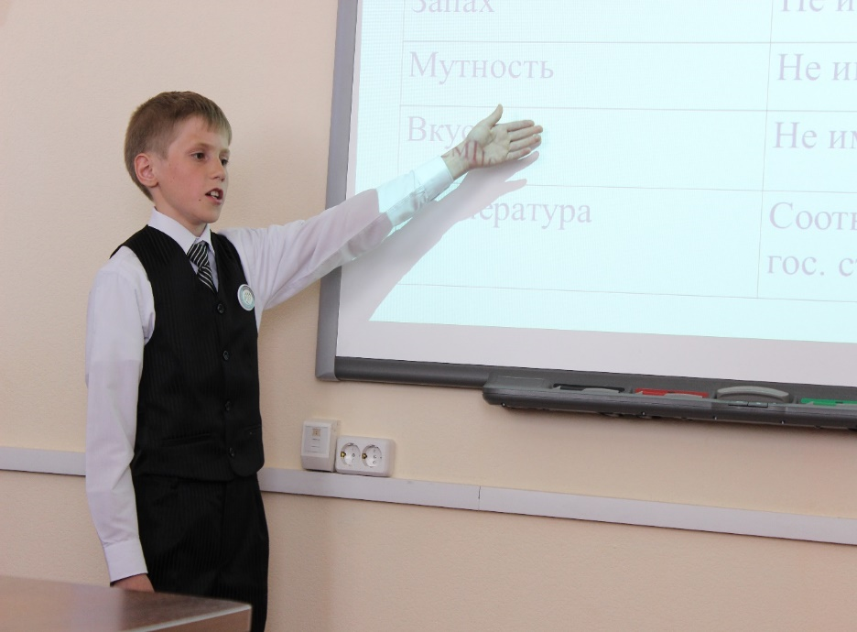
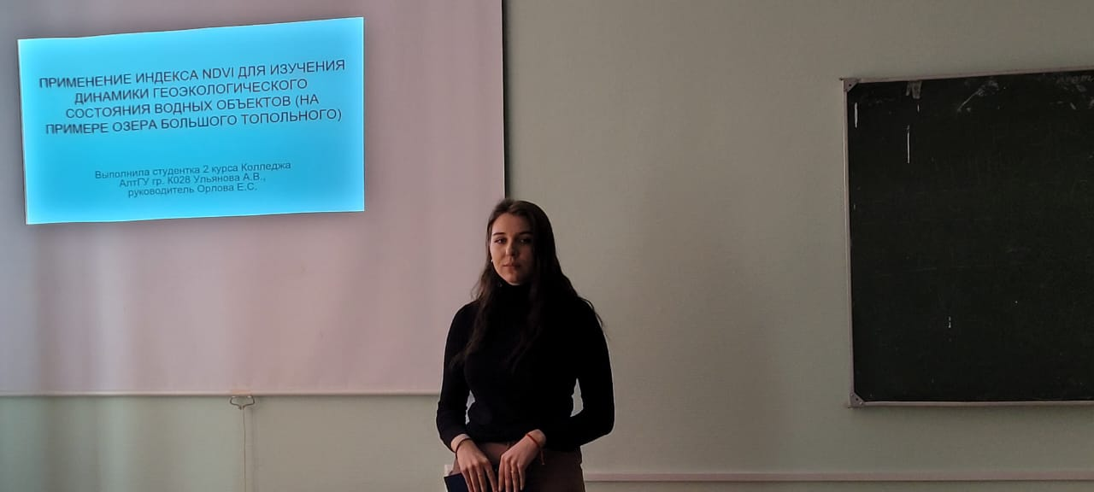
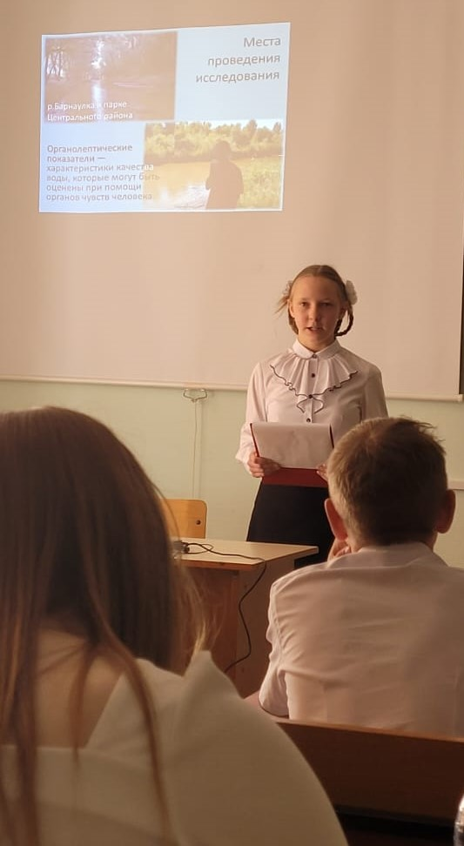
Название темы магистерской диссертации Фамилия И. О.
ФГБОУ ВО «Алтайский государственный университет», институт географии, г. Барнаул

Slide 10
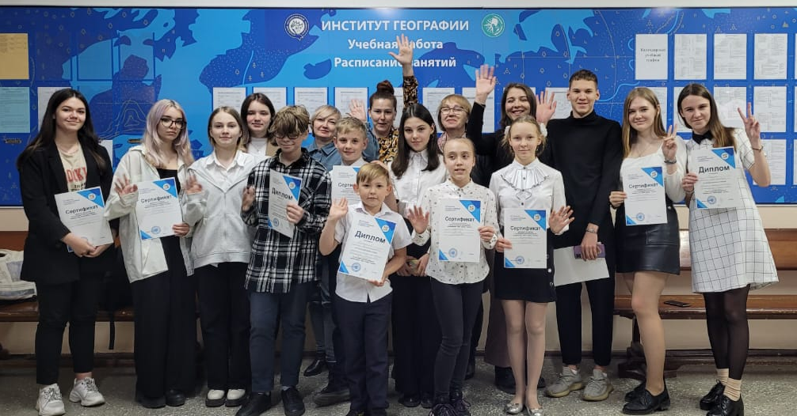
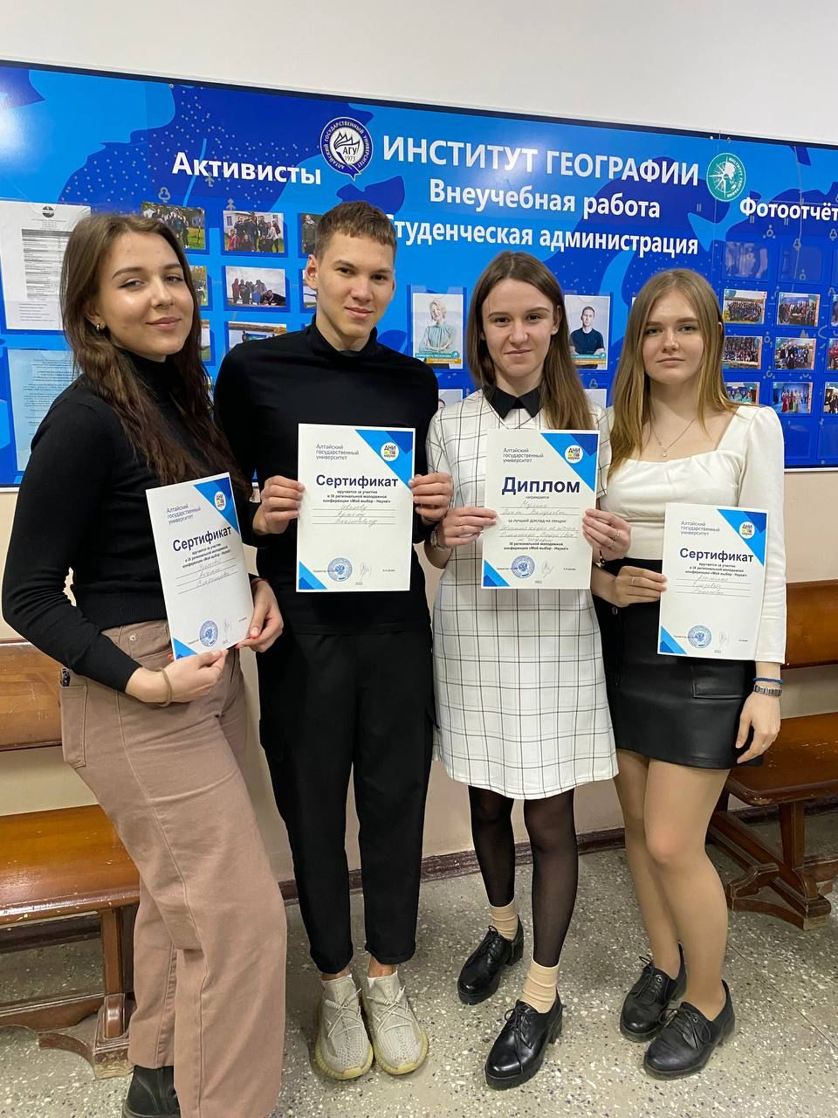
Название темы магистерской диссертации Фамилия И. О.
Участники Конкурса, награжденные дипломами, при подаче документов при поступлении в АлтГУ получают право на дополнительные баллы, которые предоставляются в соответствии с действующими правилами приема в АлтГУ на 2025/2026 учебный год и порядком учета индивидуальных достижений, поступающих в АлтГУ.
ФГБОУ ВО «Алтайский государственный университет», институт географии, г. Барнаул

Slide 11
Название темы магистерской диссертации Фамилия И. О.
Наиболее актуальная тематика научных исследований обучающихся:
особенности изменений климата;
природно-ресурсный потенциал региона;
рекреационные и туристские ресурсы Алтая;
экологический, сельский, познавательные и другие виды туризма;
экологические проблемы и пути их решения;
ФГБОУ ВО «Алтайский государственный университет», институт географии, г. Барнаул

Slide 12
Название темы магистерской диссертации Фамилия И. О.
Требования к оформлению проектно-исследовательской работы
При оформлении проектно-исследовательской работы необходимо придерживаться следующей структуры:
титульный лист с наименованием темы исследования и указанием направления секции;
ФГБОУ ВО «Алтайский государственный университет», институт географии, г. Барнаул

Slide 13
Название темы магистерской диссертации Фамилия И. О.
При оформлении проектно-исследовательской работы необходимо придерживаться следующей структуры:
содержание работы;
введение (актуальность работы, новизна исследования, цель и задачи, предмет и объект исследования, используемые методы исследования, обзор специальной литературы);
главы (не менее 2-х);
наличие в работе картографического, графического материала;
в конце главы необходим вывод автора по результатам работы;
заключение (выводы по задачам);
список литературы и других источников (картографический материал, электронные ресурсы, фондовые материалы и т.д.);
приложение (таблицы, объемный картографический материал и др.).
ФГБОУ ВО «Алтайский государственный университет», институт географии, г. Барнаул

Slide 14
Название темы магистерской диссертации Фамилия И. О.
Организация и проведение данного Конкурса способствует:
распространению достоверной географической информации об Алтайском регионе;
формированию базы абитуриентов (будущих студентов географического факультета) и учителей географии, обеспечивающих их подготовку.
Это позволяет устанавливать более тесное взаимодействие между участниками системы эколого-географического образования и просвещения в Алтайском регионе.
ФГБОУ ВО «Алтайский государственный университет», институт географии, г. Барнаул

Slide 15
Название темы магистерской диссертации Фамилия И. О.
В процессе осуществления Конкурса решаются такие практические задачи как:
профориентационная работа со школьниками Алтайского региона с целью их привлечения для поступления на географический факультет Алтайского государственного университета;
информирование общественности об эколого-географических проблемах Алтайского региона;
привлечение молодого поколения к исследовательской деятельности;
продвижение географического знания.
ФГБОУ ВО «Алтайский государственный университет», институт географии, г. Барнаул

Slide 16
Название темы магистерской диссертации Фамилия И. О.
Проводимый ежегодно Конкурс играет важную роль в формировании интереса к географии и смежным наукам у молодого поколения.
Учащиеся получают уникальный шанс проявить свои знания и исследовательские способности, осваивают научные подходы, а также знакомятся с ценностями и инициативами развития географической науки в целом.
Таким образом, конкурс по географии и смежным наукам «Вокруг Света» становится важной платформой для обмена идеями и знаниями, вдохновляя новое поколение на изучение географии и её значимости в современном мире.
ФГБОУ ВО «Алтайский государственный университет», институт географии, г. Барнаул

Slide 17
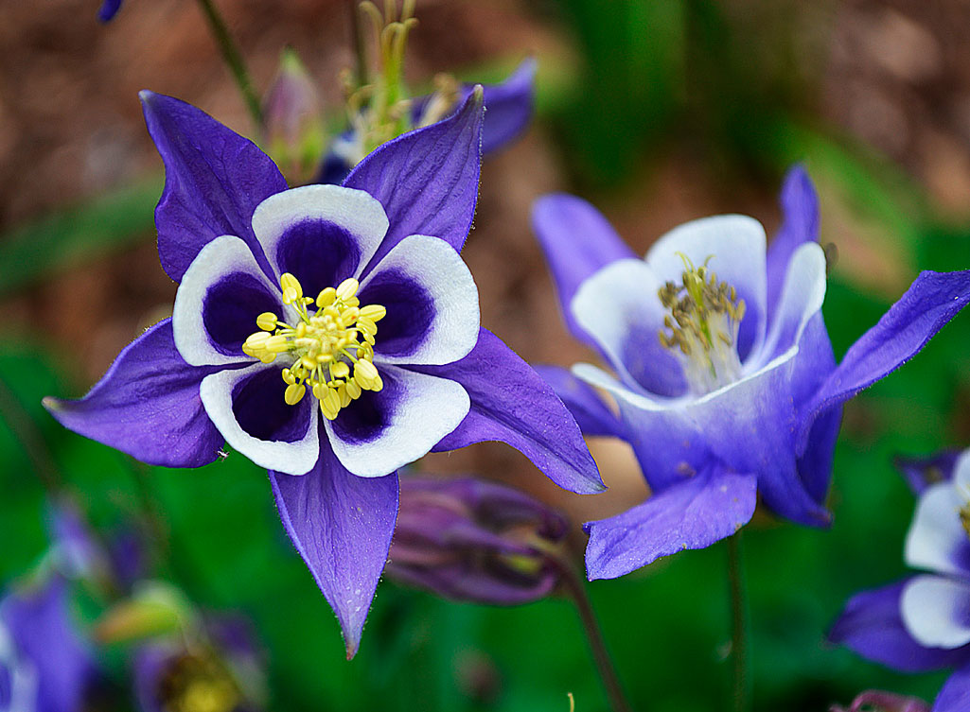
Спасибо за внимание
Алтайский
государственный
университет
Институт
географии

